Slide 1
Основные характеристики бюджета сельского поселения Вата
в сравнении I квартал 2016 с I кварталом 2015 годов
2016
2015
Доходы
млн. рублей.
7421,6
тыс. рублей
-919,8
тыс. рублей
Расходы
млн. рублей.
6503,2
тыс. рублей
10815,4
тыс. рублей
Дефицит(-),
Профицит(+),
млн. рублей.
918,4
тыс. рублей
-11735,3
тыс. рублей

Slide 2
Доходы бюджета сельского поселения Вата
(На I квартал 2016 год) тыс. рублей
Доходы бюджета
7421,6
Налоговые доходы
176,0
Неналоговые доходы
95,8
Безвозмездные поступления
7149,8
НДФЛ – 154,4
Доходы от сдачи в аренду имущества, находящегося в оперативном управлении поселений и созданных ими учреждений (за исключением имущества муниципальных автономных учреждений)– 54,0
Налог на доходы физических лиц с доходов облагаемых по налоговой ставке, установленной пунктом 1 статьи 221 НК РФ – 2,8
Единый сельскохозяйственный налог – 5,9
Прочие доходы от оказания платных услуг(работ) – 1,6
Прочие доходы от компенсации затрат бюджетов сельских поселений– 6,1
Налог на имущество физических лиц, взимаемый по ставкам применяемым к объектам налогообложения, расположенным в границах поселения- 11,3
Прочие поступления от использования имущества, находящегося в собственности поселений– 14,3
Земельный налог, взимаемый по ставкам, установленным в соответствии с подпунктом 1 пункта 1 статьи 394 НК РФ – 0,8
Доходы от реализации имущества, находящегося в оперативном управлении учреждений, находящихся в ведении органов управления– 19,8
Земельный налог, взимаемый по ставкам, установленным в соответствии с подпунктом 2 пункта 1 статьи 394 НК РФ – 0,00
Государственная пошлина -0,8

Slide 3
Доходы бюджета сельского поселения Вата
(На I квартал 2015год) тыс. рублей
Доходы бюджета
-919,8
Налоговые доходы
147,0
Неналоговые доходы
44,9
Безвозмездные поступления
-1111,7
НДФЛ – 137,9
Доходы полученные в виде арендной платы за земельные участки государственной собственности которые расположены в границах межселенной территории – 0,00
Налог на доходы физических лиц с доходов полученных физическими лицами в соответствии со статьей 228 Налогового кодекса РФ – 0,1
Единый сельскохозяйственный налог – 3,9
Прочие поступления от использования имущества, находящегося в собственности поселения – 7,1
Налог на имущество физических лиц, взимаемый по ставкам применяемым к объектам налогообложения, расположенным в границах поселения – 4,5
Невыясненные поступления– 15,0
Государственная пошлина за совершение нотариальных действий должностными лицами органов местного самоуправления
0,6
Доходы от реализации иного имущества, находящегося в собственности поселений– 20,3
Прочие доходы от оказания платных услуг (работ) – 2,5

Slide 4
Расходы бюджета сельского поселения Вата тыс. рублей

Slide 5
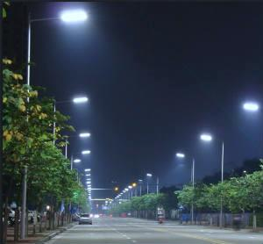
Расходы в сфере ЖКХ
I квартал 2016
1029,7 тыс. руб.
I кварта 2015
812,2 тыс. руб.
Жилищное хозяйство
831,8 тыс.руб.
Жилищное хозяйство
713,9 тыс.руб.
Уличное освещение
194,1 тыс.руб.
Уличное освещение
98,3 тыс.руб.
Благоустройство
3,8 тыс.руб.
Благоустройство
0,00 тыс.руб.

Slide 6
Расходы в сфере физической культуры и спорта
I квартал 2016
93,2 тыс. руб.
I квартал 2015
87,5 тыс. руб.
Расходы на оплату труда МОП
90,7 тыс.руб.
Расходы на оплату труда МОП
83,3 тыс.руб.
Расходы на приобретение призов
2,5 тыс.руб.
Расходы на приобретение призов
0,2 тыс.руб.
Расходы на приобретение материальных запасов
4,0 тыс.руб.
.

Slide 7
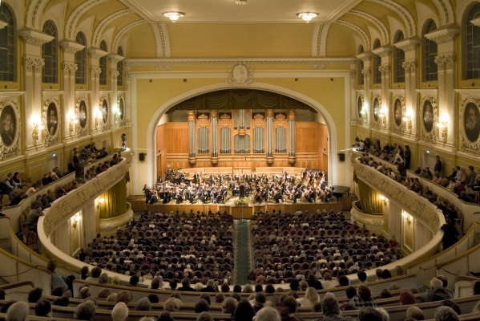
Расходы в сфере культуры, кинематографии
I квартал2016
1116,8 тыс. руб.
I квартал 2015
1361,7 тыс. руб.
Культура
863,8 тыс.руб.
Культура, спорт
1093,4 тыс.руб.
Кинематография
62,6 тыс.руб.
Кинематография
61,4 тыс.руб.
Другие вопросы в области
Культуры. Кинематографии.
190,4 тыс.руб.
Другие вопросы в области
Культуры. Кинематографии.
206,9 тыс.руб.

Slide 8
Расходы в сфере национальной экономики
I квартал 2016
563,3 тыс. руб.
I квартал 2015
581,9тыс. руб.
Связь и информатика
214,5 тыс.руб.
Связь и информатика
212,7 тыс.руб.
Программа ХМАО-Югры
«Содействие занятости
Населения на 2014-2020 годы»
0,00 тыс.руб.
Программа ХМАО-Югры
«Содействие занятости
Населения на 2014-2020 годы»
56,8 тыс.руб.
Содержание и управление
Дорожным хозяйством
369,2 тыс.руб.
Содержание и управление
Дорожным хозяйством
292,0 тыс.руб.

Slide 9
Расходы в сфере национальной обороны
I квартал 2016
19,6 тыс. руб.
I квартал 2015
19,6 тыс. руб.
Фонд оплаты труда
19,6 тыс.руб.
Фонд оплаты труда
19,6 тыс.руб.

Slide 10
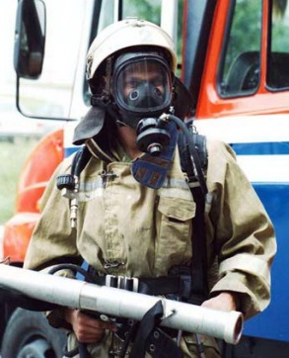
Расходы в сфере национальной безопасности
и правоохранительной деятельности
I квартал 2016
140,8 тыс. руб.
I квартал 2015
211,0 тыс. руб.
Фонд заработной платы подсобным
и сезонным рабочим работающих в
поселении по срочным трудовым
договором от центра занятости
81,0 тыс.руб.
Фонд заработной платы подсобным
и сезонным рабочим работающих в
поселении по срочным трудовым
договором от центра занятости
178,9 тыс.руб.
Долгосрочная целевая программа
«Комплексные меры безопасности
на объектах социального назначения
И жилищного фонда с.п. Вата на
2016-2018 годы»
0,00 тыс.руб.
Долгосрочная целевая программа
«Комплексные меры безопасности
на объектах социального назначения
И жилищного фонда с.п. Вата на
2012-2014 годы»
1,7 тыс.руб.
Субвенции на осуществление федеральных полномочий по ЗАГС-0,00
Расходы в рамках ВЦП «Управление муниципальным имуществом на территории с.п. Вата на 2016-2018 годы»-59,8тыс.руб
Расходы на обеспечение в рамках ВЦП «Управление государственным имуществом ХМАО-Югры на 2015-2017 годы»-30,4 тыс.руб
Софинансирование в рамках МП»Профилактика правонарушений в сфере обществ-го порядка вс.п. Вата на 2014-2020 гг»-0,00 тыс.руб
Расходы в рамках ВЦП «Осн.направления раз-я гражд.обороны.защиты насел-я и террит с.п Вата от чрезв ситуацийи техногеноно хар-ра обесп без-ти на ыводн объектах на 2016-2018 годы»-0,00 тыс.руб
Субвенции на осуществление федеральных полномочий по ЗАГС-0,00

Slide 11
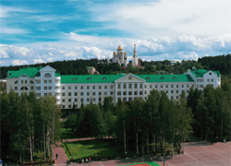
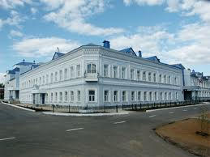
Расходы на общегосударственные вопросы
I квартал 2016
2984,5тыс. руб.
I квартал 2015
2915,2 тыс. руб.
Функционирование высшего
должностного лица субъекта РФ
504,0 тыс.руб.
Функционирование высшего
должностного лица субъекта РФ
587,9 тыс.руб.
Функционирование законодательных
(представительных органов)
государственной власти и местного
самоуправления
3,0 тыс.руб.
Функционирование законодательных
(представительных органов)
государственной власти и местного
самоуправления
4,5 тыс.руб.
Функционирование исполнительных
органов местного самоуправления
1049,2 тыс.руб.
Функционирование исполнительных
органов местного самоуправления
1121,1 тыс.руб.
Иные МБТ на содержание
работников ОМС района
112,0 тыс.руб.
Иные МБТ на содержание
работников ОМС района
55,4тыс.руб.
Обеспечение деятельности
подведомственных учреждений
1316,3тыс.руб.
Обеспечение деятельности
подведомственных учреждений
1146,3 тыс.руб.
Расходы на оплату дополнительных
гарантий и компенсаций
0,00 тыс.руб.
Расходы на оплату дополнительных
гарантий и компенсаций
0,00тыс.руб.

Slide 12
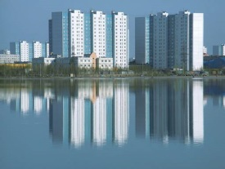
Расходы на Межбюджетные трансферты общего характера
I квартал 2016
555,3 тыс. руб.
I квартал 2015
4826,3 тыс. руб.
Расходы в рамках МП «Развитие транспортной системы
Нижневартовского района на 2014-2020 годы» 198,0 тыс.руб.
МП «Развитие ЖКХ и повышение энергетической эффективности в НВ районе на 2014-2020 годы»
1030,9 тыс.руб.
Расходы врамках МП «Обеспечение доступным и комфортным жильем жителей Нижневартовского района в 2014-2020 годах»
43,8 тыс.руб.
.
МП «Профилактика правонарушений» государственной программы «Обеспечение прав и законных интересов населения ХМАО-Югры в отдельных сферах жизнедеятельности на 2014-2020 годах»
26,4 тыс.руб.
Внутриквартальный проезд ипоселковые автомобильные дороги
99,0 тыс.руб.
Расходы в рамках МП « Развитие жилищно-коммунального комплекса и пов-е энергетич-ой эффективности в Нижневартовском районе на 2014-2020 годы» 313,5 тыс.руб
.
Расходы на реализацию мероприятий «Капитальный ремонт объектов жилищного хозяйства в рамках МП «Обеспечение доступным и комфортным жильем жителей НВ района в 2014-2020 годах»
3670,0 тыс.руб.

